Slide 1

Pemrograman Perangkat Bergerak

Slide 2
Materi yang akan dipelajari
Pengenalan Android
Instalasi Java dan Android Studio
Mengenal Android Project Components
Sekilas tentang Java dan XML
Mengenal View, ViewGroup dan Layout
Membuat Single Page Application
Membuat Multiple Page Application
Mengenal Storage di Android
Mengenal Networking pada Android
Membagikan Android App

Slide 3
Apa dan Mengapa Android?

Slide 4
Android didasarkan pada platform Linux
Android dikembangkan pertama kali oleh Andy Rubin cs
Kemudian diakuisisi oleh Google
Merupakan Open Source software
Mendukung hardware dari vendor mana saja
Android merupakan OS untuk perangkat mobile
Tentang Android

Slide 5
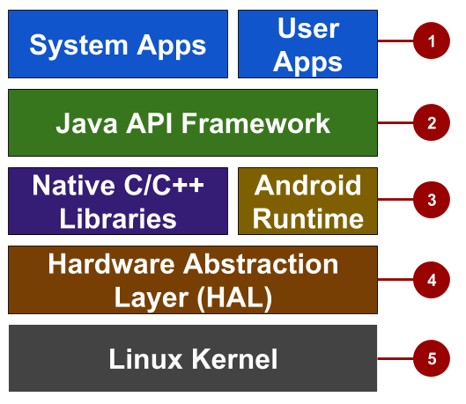
Arsitektur Android
Android Architecture
System app dan user app
Android OS API dalam bentuk Java framework
Mendukung native APIs dan menjalankan app
Mendukung kemampuan device hardware
Linux Kernel

Slide 6













Mengenal Rasa Android
Android 1.5 Cupcake (API Level 2)
Android 1.6 Donut (3)
Android 2.1 Eclair (5-7)
Android 2.2 Froyo (8)
Android 2.3 Gingerbread (9-10)
Android 3.0 Honeycomb (11-13)
Android 4.0 Ice Cream Sandwich (14-15)
Android 4.1 Jelly Bean (16-18)
Android 4.4 KitKat (19-20)
Android 5.0 Lollipop (21-22)
Android 6.0 Marshmallow (23)
Android 7.0 Nougat (24-25)
Android 8.0 O (26)
Android 8.0 O (26)
Android Flavors
Referensi: The Android Story

Slide 7
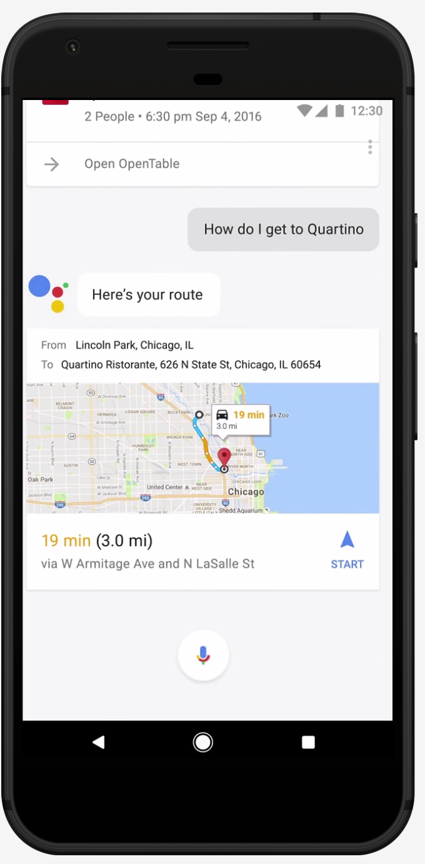
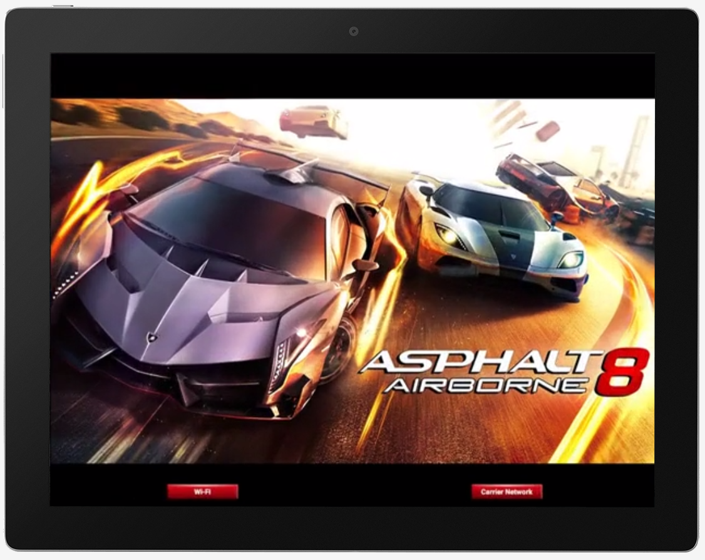
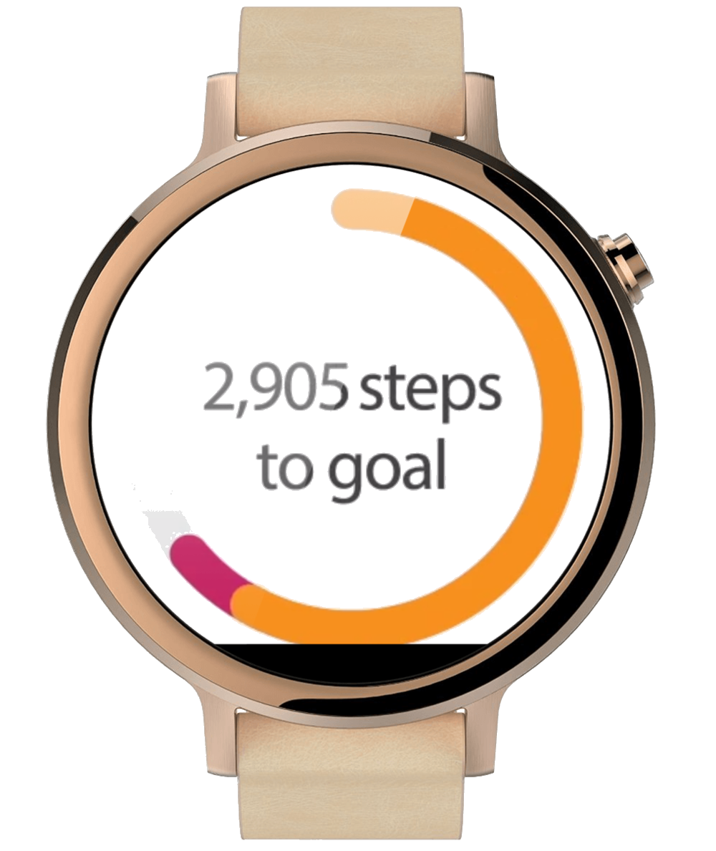
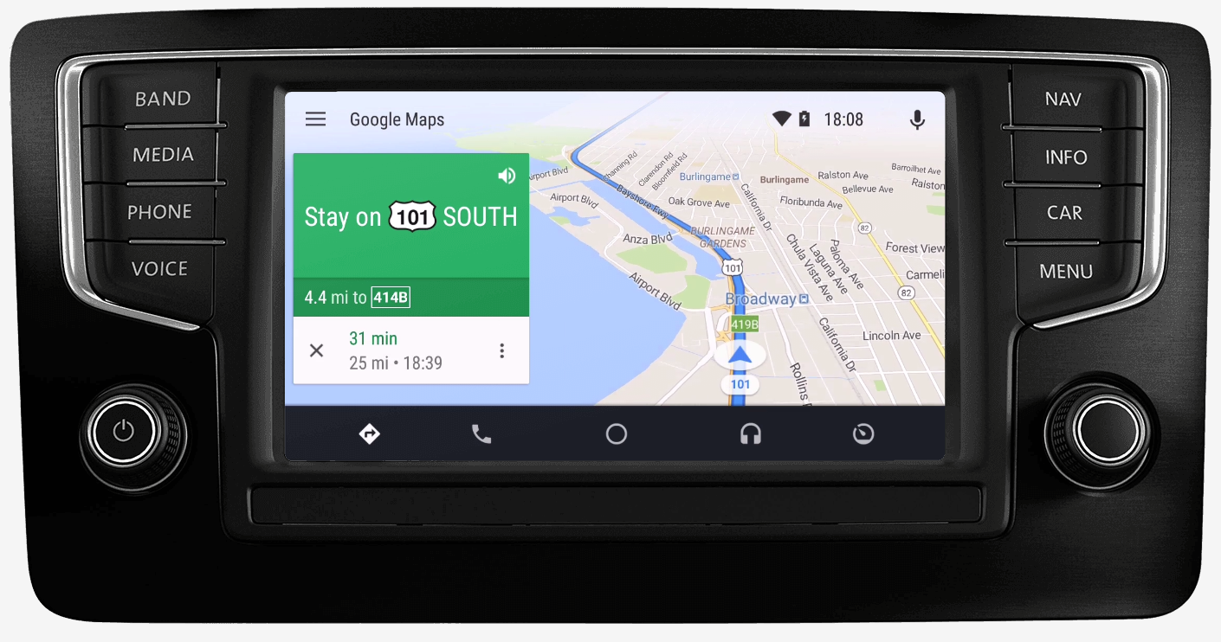
Alasan memilih Android
Mobile Operating (OS) paling populer saat ini
Touch-screen User Interface (UI) yang selalu diperbaharui
Mendukung aneka ukuran dan tipe perangkat dari vendor manapun
Kemudahan pengembangan dengan Android Studio (Java dan XML)
Kemudahan dalam pendistribusian aplikasi

Slide 8
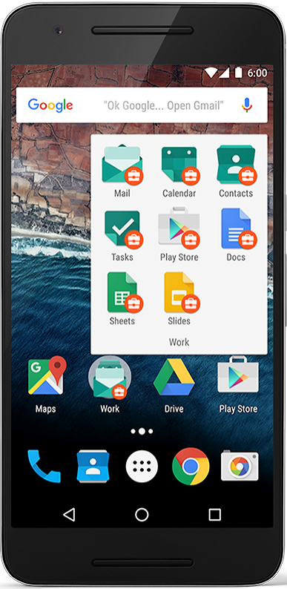
Android bisa ….
Touch gestures: swiping, tapping, pinching
Virtual keyboard for characters, numbers, and emoji
Support for Bluetooth, USB controllers and peripherals
Sensors can discover user action and respond
Device contents rotate as needed
Walking adjusts position on map
Tilting steers a virtual car or controls a physical toy
Moving too fast disables game interactions
Launcher icons for apps
Self-updating widgets for live content
Can be multiple pages
Folders to organize apps
"OK Google"

Slide 9
Dukungan untuk Developer Android
Development tools (debugger, monitors, editors)
Libraries (maps, wearables)
Virtual devices (emulators)
Documentation (developers.android.com)
Sample code

Slide 10
App Development dengan Android Studio

Slide 11
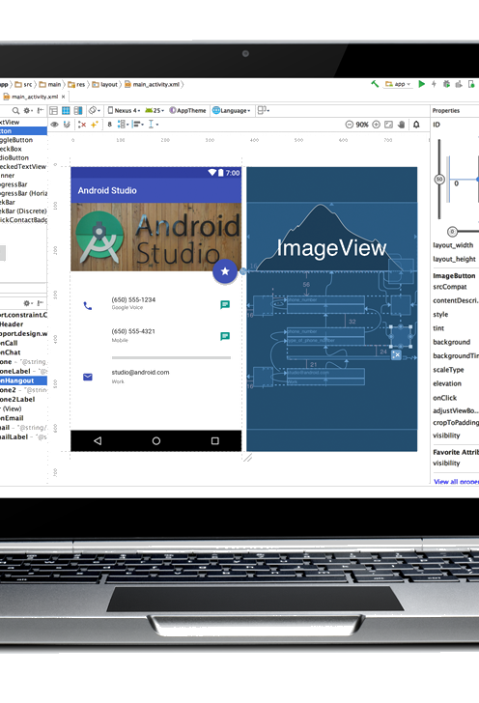
Apa yang tersedia untuk Developer?
Satu atau beberapa layar interactif
Dukungan Java Programming Language dan XML
Android Software Development Kit (SDK)
Android libraries dan Android Application Framework
Android Runtime Virtual machine (ART) untuk project execution

Slide 12
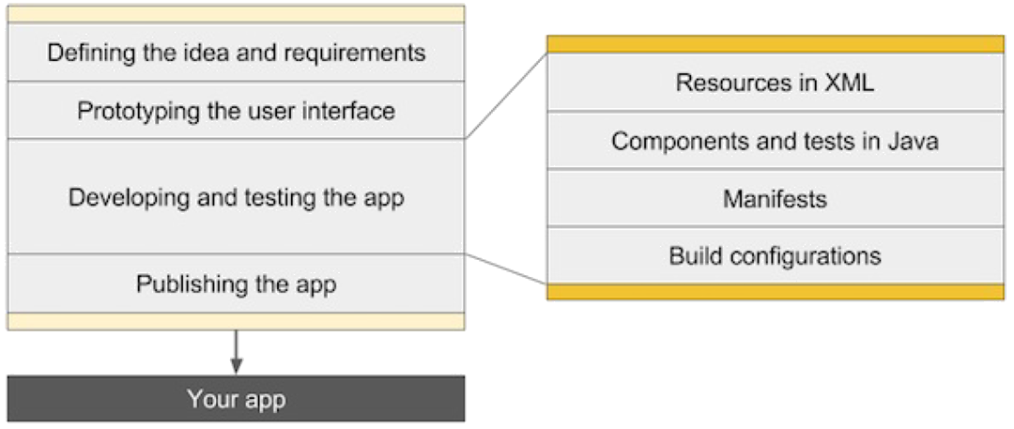
Proses Pengembangan Aplikasi untuk Android

Slide 13
Bagian Utama pada Android Project
Resources: layouts, images, strings, colors as XML and media files <android assets studio>
Components: activities, services, …, and helper classes as Java code
Manifest: information about app for the runtime
Build configuration: APK versions in Gradle config files

Slide 14
Android Project Components
Activity is a single screen with a user interface
Service performs long-running tasks in background
Content provider manages shared set of data
Broadcast receiver responds to system-wide announcements

Slide 15
Peran Android Project Components (analogi dengan hotel)
Bila app adalah tamu hotel
Android System adalah manager hotelnya
Layanan tersedia kalau app (tamu) memintanya (Intent)
Yang tampak (foreground activities) seperti registrasi
Yang di belakang layar (background services) seperti laundry
Panggilan bila ada kiriman (broadcast receiver)
Sambungan ke city tour untuk keliling kota (content provider)

Slide 16
Keuntungan yang Didapat
Dukungan terhadap aneka ukuran dan resolusi layar
Performance: app menjadi responsif dan ringan
Security: mengamankan source code dan data pengguna
Compatibility: dapat berjalan pada platform Android versi lama

Slide 17
Instalasi Java
dan Android Studio

Slide 18
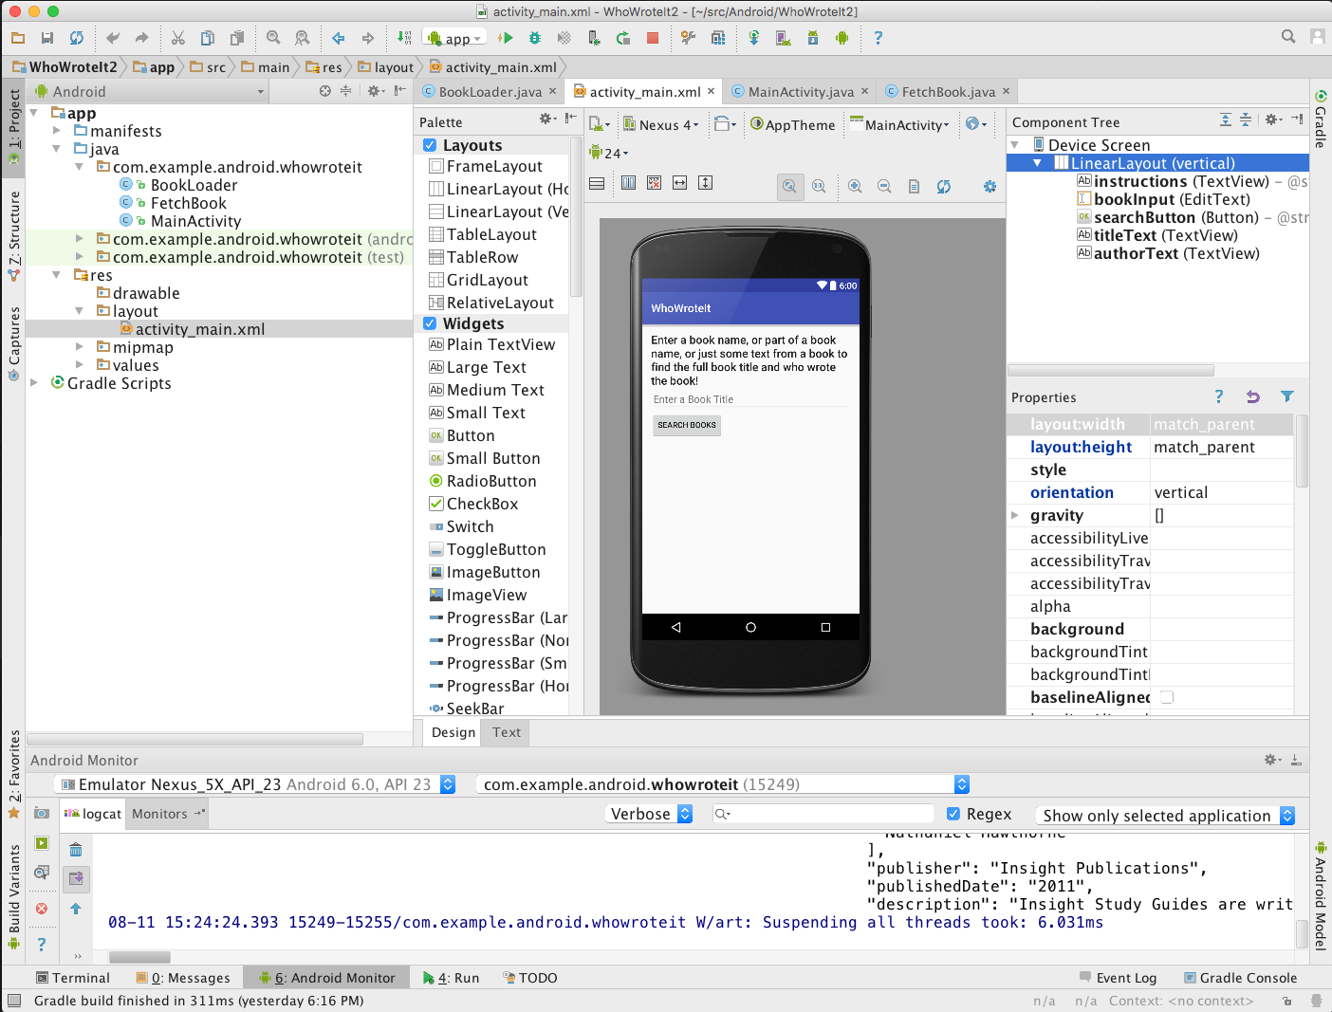
What is Android Studio?
Android IDE
Project structure
Templates
Layout Editor
Testing tools
Gradle-based build
Log Console
Debugger
Monitors
Emulators
18
Notes:
Gradle ada comunitynya

Slide 19
Requirements
Mac, Windows, or Linux
Install dulu Java Development Kit (JDK) 1.7 atau yang paling baru dari Oracle Java SE downloads page
Atur JAVA_HOME ke lokasi installasi JDK
Download Android Studio installer dari http://developer.android.com/sdk/index.html
Install Android Studio https://developer.android.com/studio/install.html
19

Slide 20
Membuat Android App

Slide 21
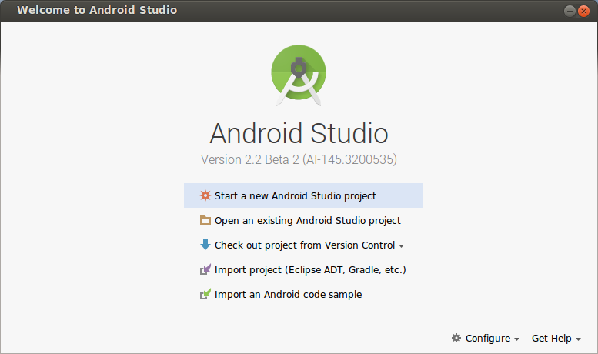
Jalankan Android Studio
21

Slide 22
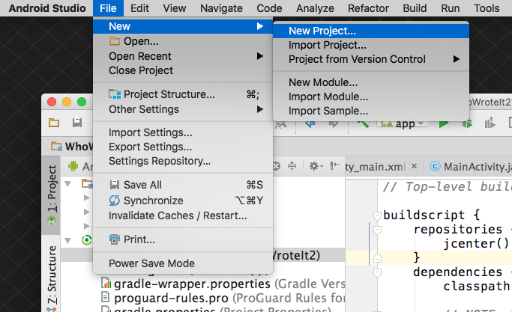
Membuat project di dalam Android Studio

Slide 23
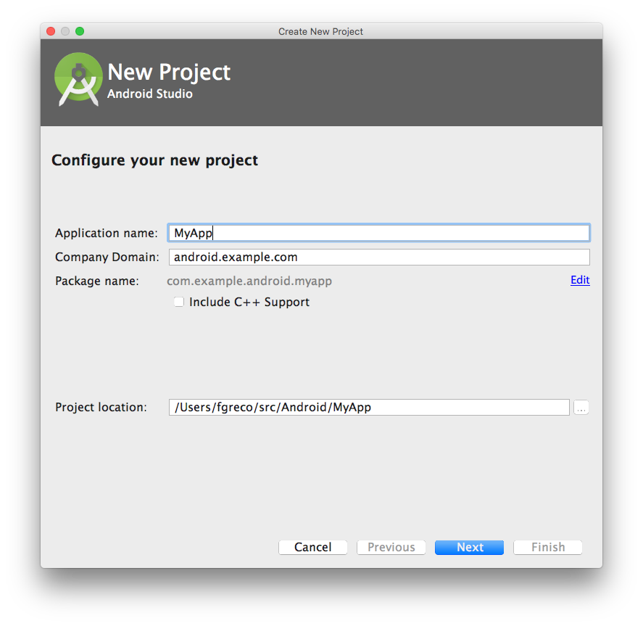
Beri nama project

Slide 24
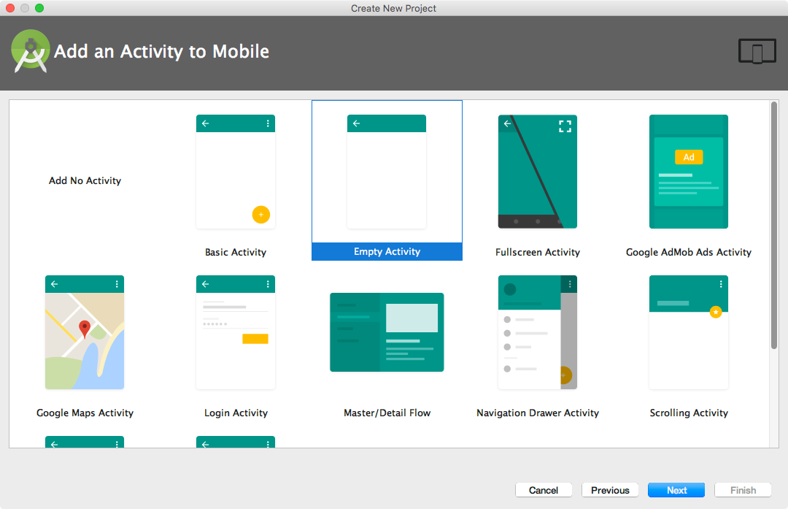
Pilih activity template
Pilih template untuk activity, seperti maps atau navigation drawers.
Pilih Empty Activity atau Basic Activity untuk simple activity dan custom activity.

Slide 25
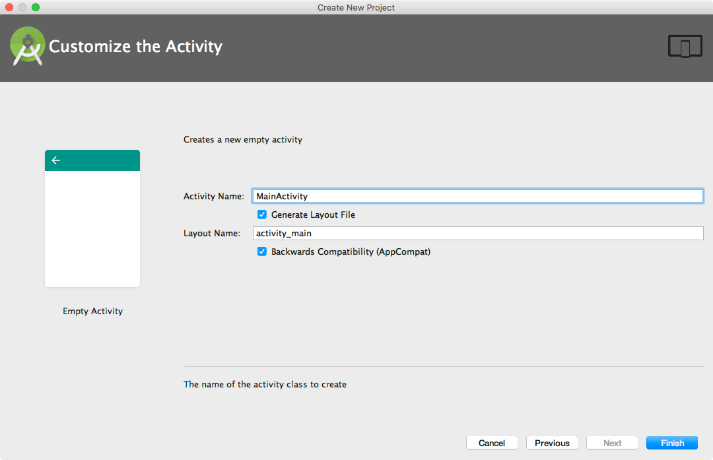
Beri nama activity
Biasanya activity pertama dan utama dinamai MainActivity dan activity_main untuk layout
Gunakan AppCompat
Layout file bisa dibuat bersamaan

Slide 26
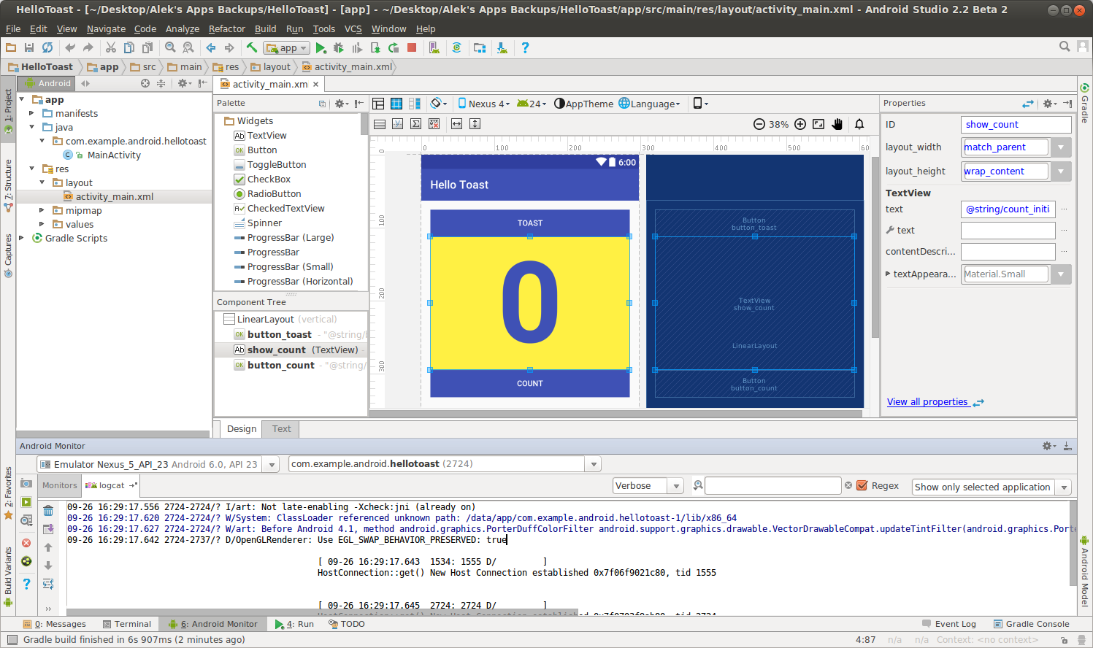
Android Studio Panes
Layout Editor
Project
Files
Android Monitors:
logcat: log messages

Slide 27
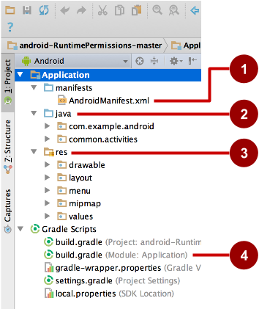
Folder Utama Project
manifests—Android Manifest file - description of app read by the Android runtime
java—Java source code packages
res—Resources (XML) - layout, strings, images, dimensions, colors...
build.gradle—Gradle build files

Slide 28
Gradle build systems
Build subsystem yang modern di dalam Android Studio
Ada 3 macam build.gradle:
project
module
settings
Tidak perlu mengetahui apa yang dilakukan Gradle secara detail (low-level)
Lebih lanjut tentang gradle pada https://gradle.org/

Slide 29
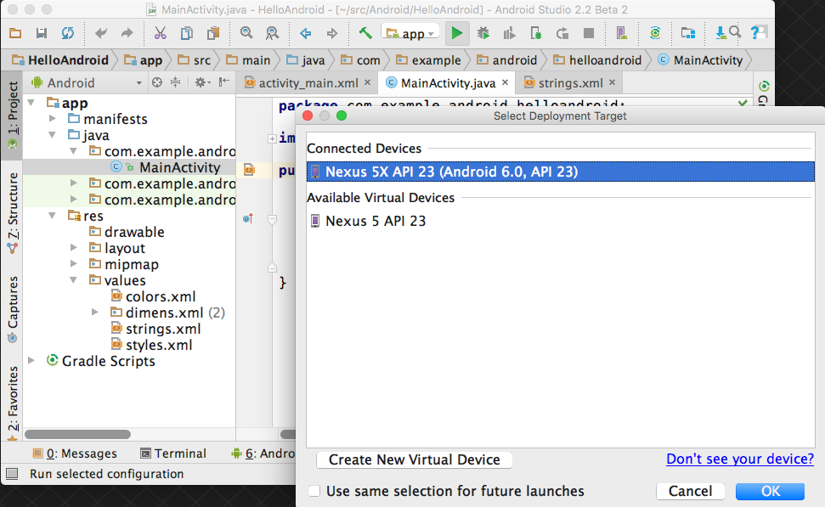
Jalankan app
Run
2. Pilih virtual atau physical device
3. OK

Slide 30
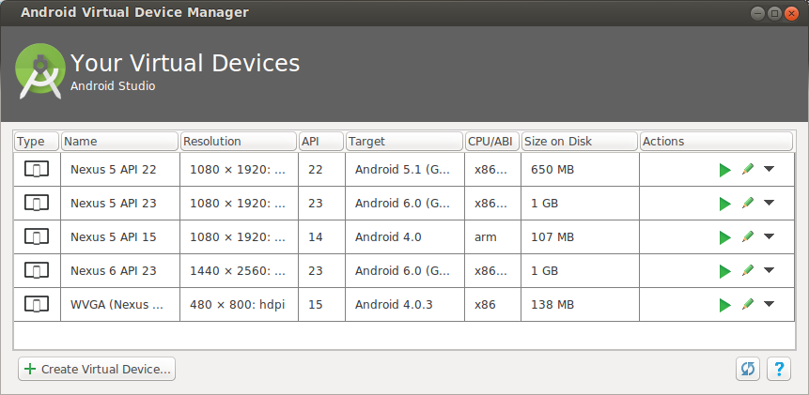
Membuat virtual device dengan AVD Mnager
Gunakan emulator untuk melakukan test jalannya app pada berbagai versi Android dan ukuran (form factor) perangkat.
Tools > Android > AVD Manager or:

Slide 31
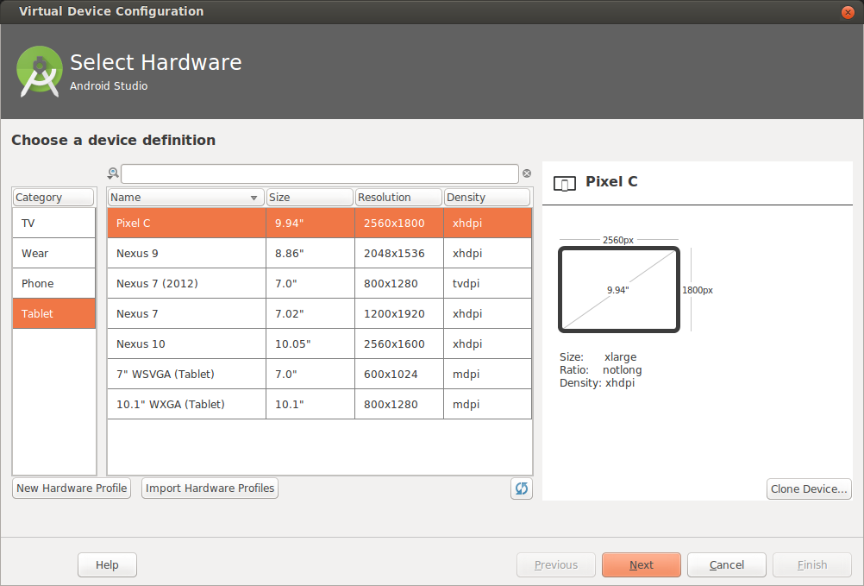
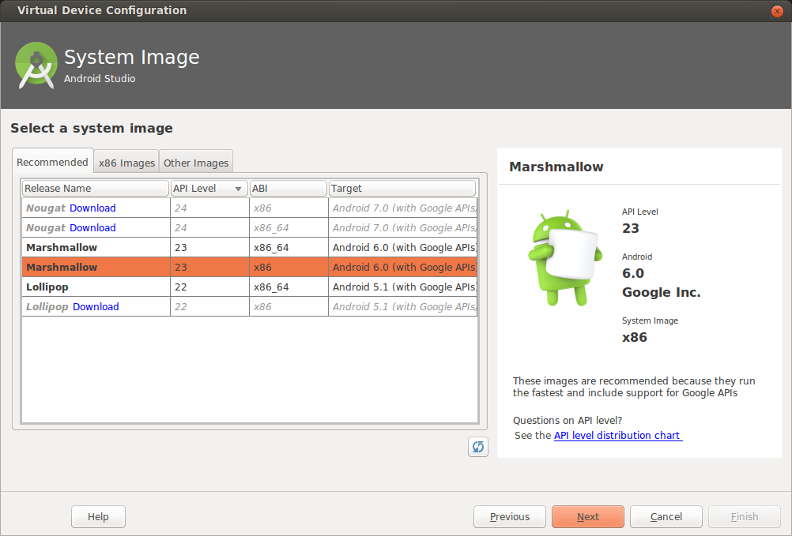
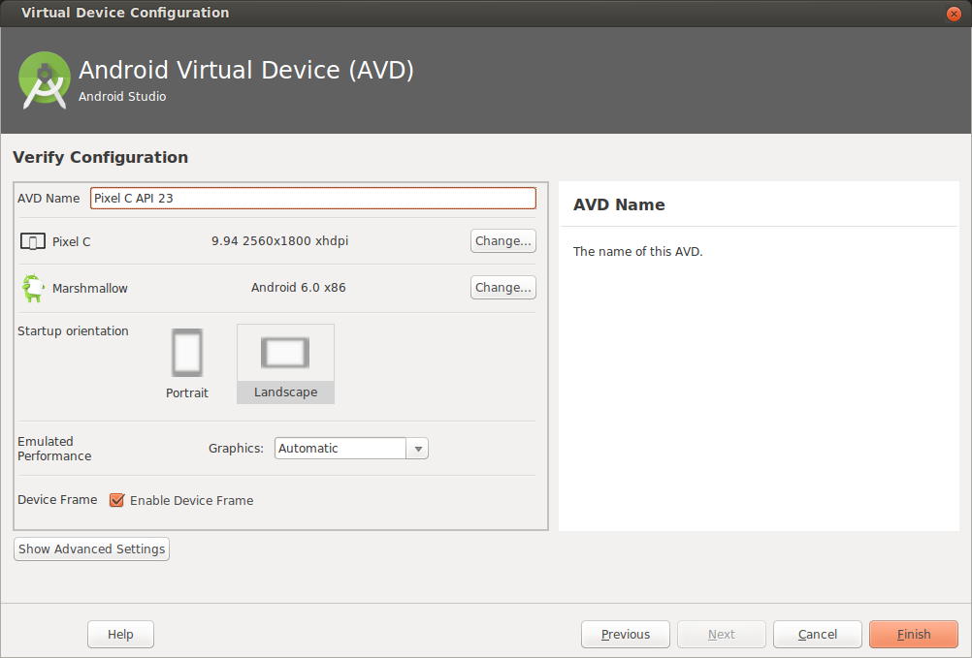
Konfigurasi virtual device
Pilih hardware
2. Pilih Android Version
3. Selesai

Slide 32
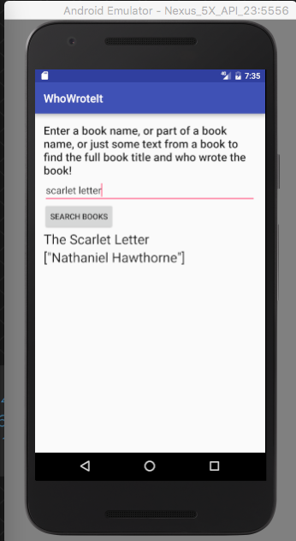
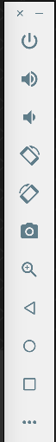
Jalankan pada virtual device

Slide 33
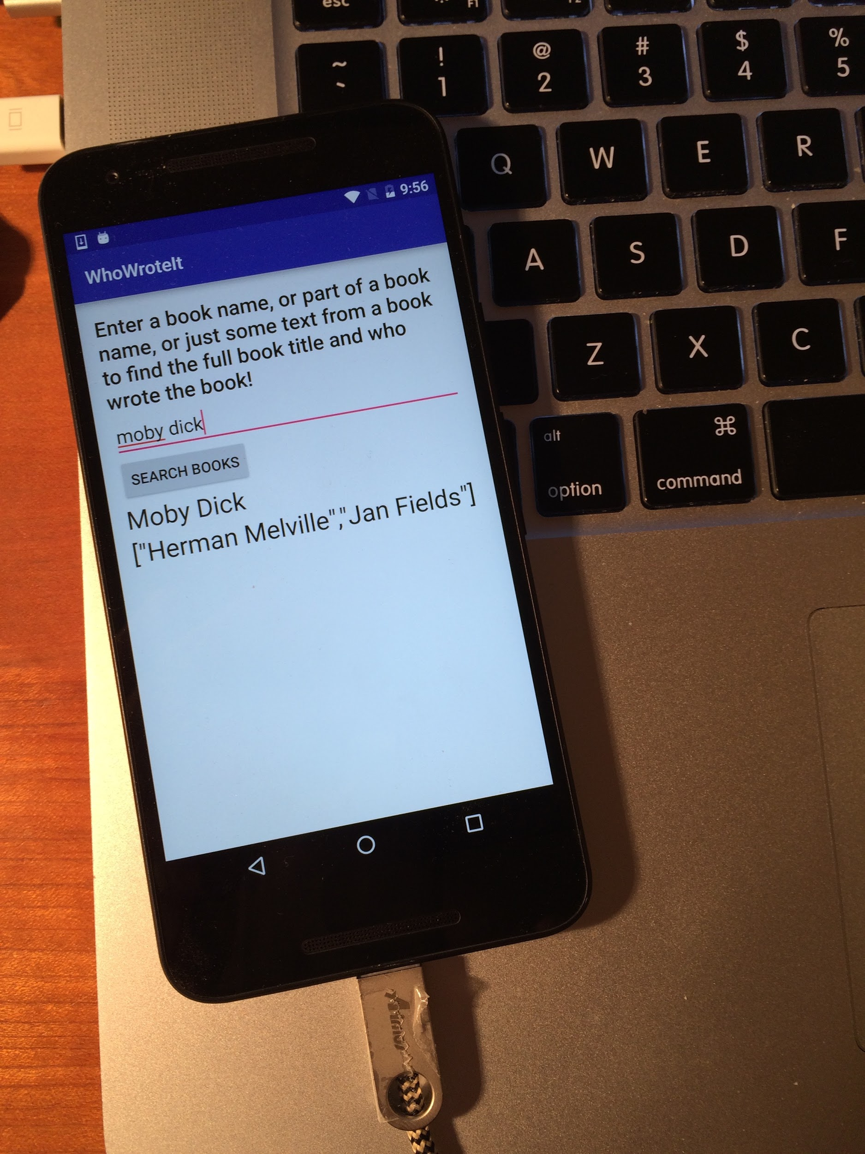
Jalankan pada physical device
Pada Developer Options:
Settings > About phone
Tap Build number tujuh kali
Aktifkan USB Debugging
Settings > Developer Options > USB Debugging
Sambungkan HP ke PC dengan kable
Setting tambahan pada Windows/Linux:
Gunakan Hardware Devices
Windows drivers:
OEM USB Drivers

Slide 34
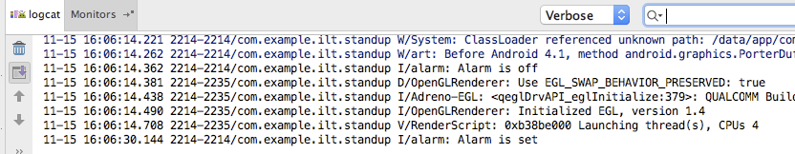
Mendapat feedback
Ketika app dijalankan, Android Monitor logcat menampilkan informasi
Pesan log dapat ditambahkan pada program Java sesuai kebutuhan.

Slide 35
Program untuk menampilkan pesan log
import android.util.Log;
// Gunakan class name sebagai tag
private static final String TAG = MainActivity.class.getSimpleName();
// Tampilkan message pada Android Monitor, logcat pane
// Log.<log-level>(TAG, "Message");
Log.d(TAG, “Creating the URI…”);

Slide 36
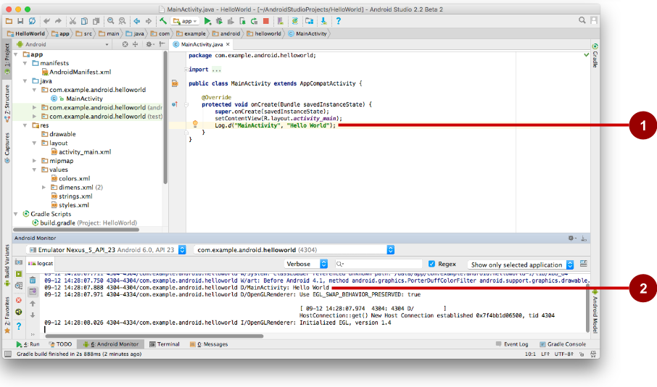
Android Monitor > logcat pane
Pesan Log pada program.
logcat pane memperlihatkan pesan system dan logging.
Filter dapat digunakan untuk hanya menampilkan pesan yang diinginkan
Dapat juga dilakukan pencarian berdasarkan kode TAG

